Slide 1

Persuaze

Slide 2
!! poslední seminář – 17.5. !!

Slide 3
Co si pamatujete z minulé hodiny?

Slide 4
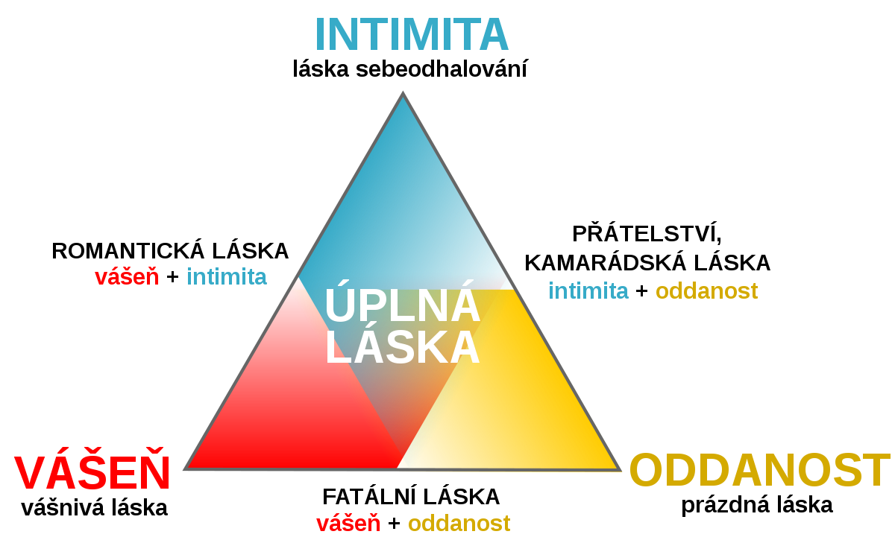
Co si pamatujete z minulé hodiny?

Slide 5
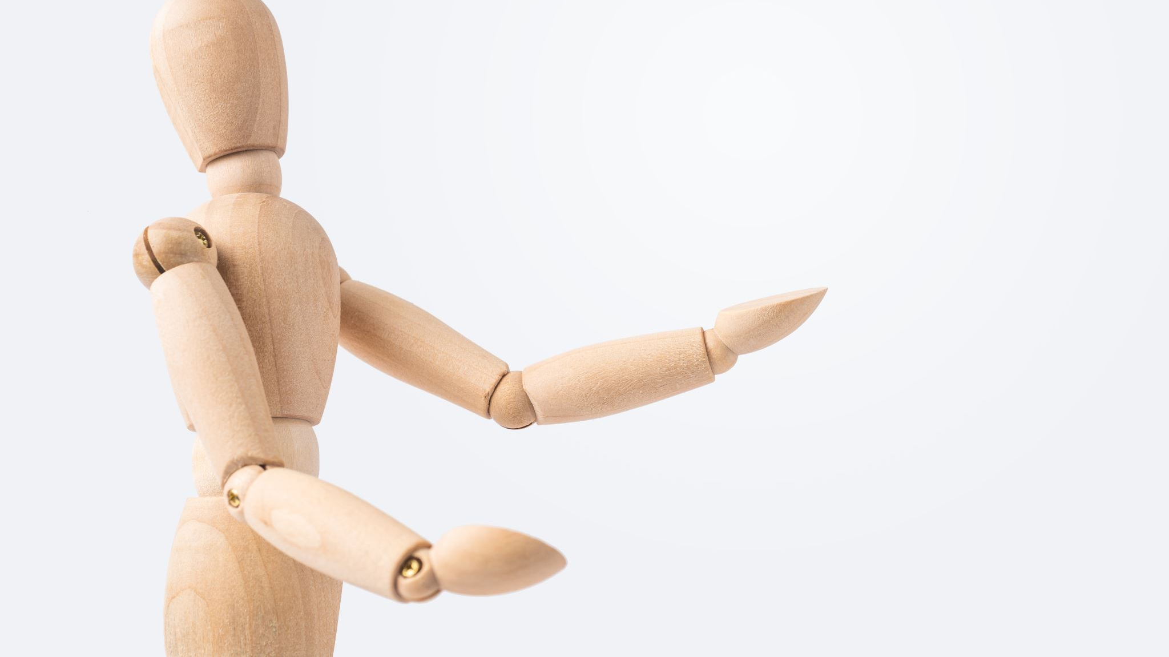
2 hlavní způsoby, jak změním postoj:

Slide 6
2 hlavní způsoby, jak změním postoj:
konkrétní zážitek = „aktivní účast“
nové informace = „teorie persuaze“ (přesvědčování)

Slide 7
Persuaze
Co to je?
Co o ní víte?
Na čem závisí její výsledek?
Persuaze vs. nátlak?
Kdy a kde ji používáte vědomě?
Kdy nevědomě?
K čemu může být dobrá?
Kdy může uškodit?
Proč se ji učit?

Slide 8
Persuaze
z lat. persuadere
(přemlouvat, navádět, svádět, pohnout někým)
forma komunikace (osobní či mediální)
úmyslný pokus o ovlivnění
dochází ke změně duševního stavu recipienta (změně postoje)
svobodná volba na straně recipienta
vs. nátlak (rozkazy, zákazy, vyslýchání, vymáhání dluhů, emocionální vydírání)
je specifická forma komunikace, jejímž cílem je ovlivnit duševní stav recipienta v atmosféře svobodné volby
Notes:
mediální = přes médium
Postoj je pozitivní či negativní hodnocení a reakce jedince vůči nějakému aspektu světa

Slide 9
Chvíle zamyšlení

Slide 10

Přesvědčivý komunikátor...?
Notes:
1. Jaký by měl být komunikátor, aby byl přesvědčivý?

Slide 11
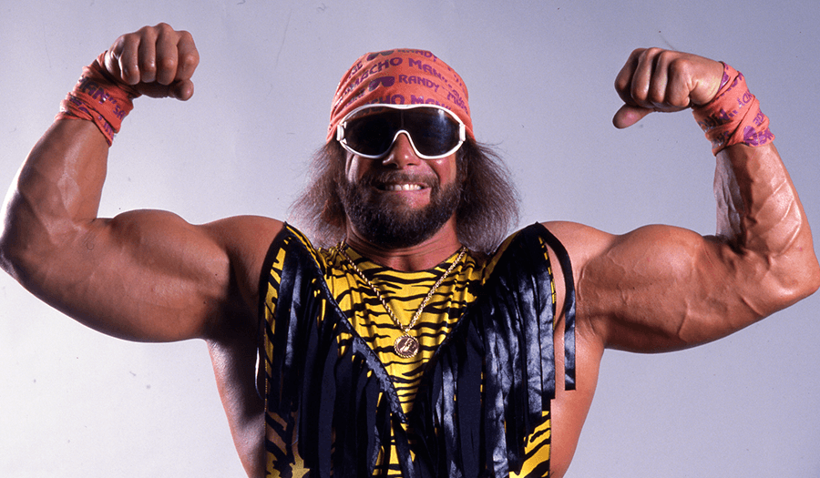

Faktory přesvědčivosti na straně komunikátora
Autorita
Věrohodnost (vnímaná odbornost a důvěryhodnost spojená s rétorikou)
Spáčský efekt (sleeper effect)
Atraktivita
Sociální podobnost publiku
Argumentace zdánlivě odporující vlastním zájmům zaměřeným na osobní zisk
Zajonc:
efekt pouhého vystavení
Notes:
Tzv. sleeper efekt je psychologický jev, kdy se informace, jež je určitým způsobem znehodnocena (např. nedůvěryhodný zdroj), v paměti jedince stává stále přesvědčivější v důsledku toho, že zapomíná na její původ.

Slide 12
Přesvědčivé sdělení..?
Notes:
2. Jak má vypadat sdělení, aby bylo z hlediska přesvědčování efektivní - (struktura, forma, emotivní x racionální podílu, percepční kanálu,….)?

Slide 13
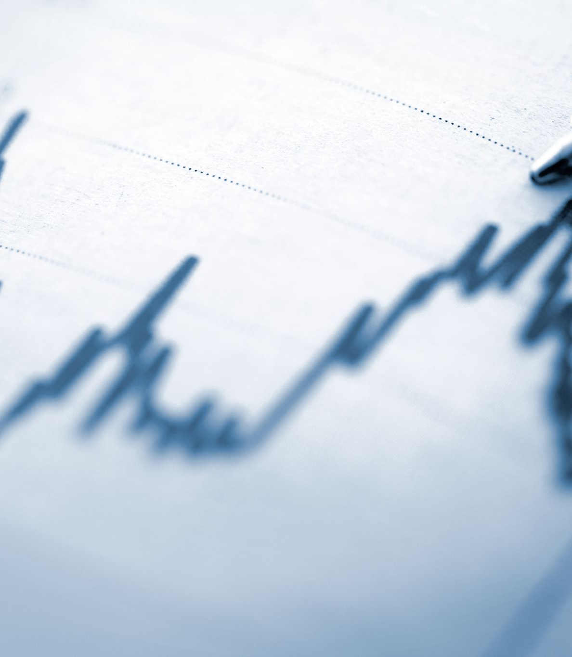
Faktory přesvědčivosti na straně zprávy
Argumentace je účinná jen pokud chce druhá strana naslouchat
Zdůrazňování přínosů
Konkrétní příběhy
+ a – jen u inteligentního publika
Jednoznačnost a konkrétnost situace
Větší efekt, pokud je téma příjemci vzdálené nebo méně významné (nižší stupeň ztotožnění a angažovanosti)
Míra negativních emocí (strachu)
3 typy argumentů/módy přesvědčování:
Racionální - logika (logos)
Emocionální - emoce (pathos)
Charakter, kredibilita a etika (ethos)
hudba
v obchodech
reklamy
význam emotivního narůstá tím, jak se snižuje informovanost publika
pathos : logos
60 : 40

Slide 14
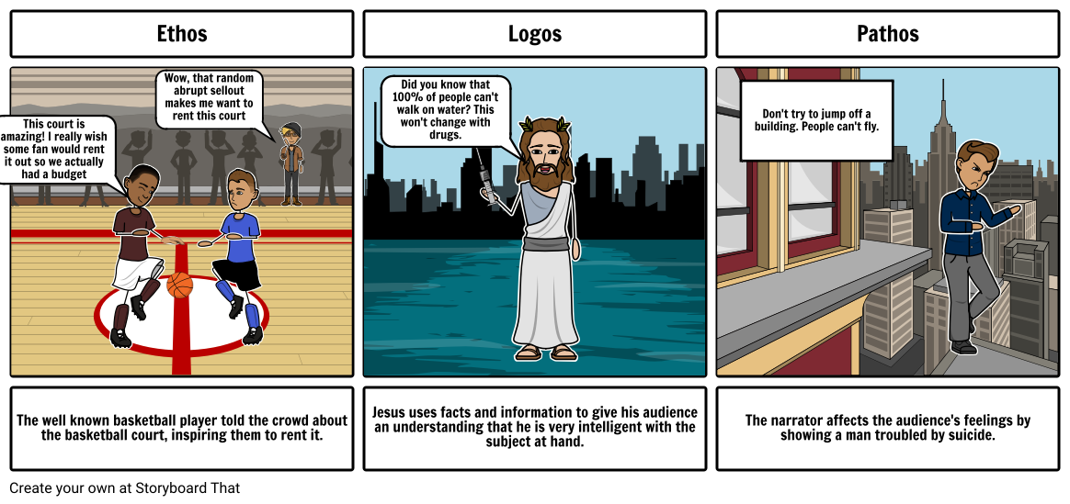

Slide 15

Výzkumy

Slide 16
Janis a Felshbach – účinnost filmů o zubní hygieně
3 filmy:
silně zdůrazňoval bolest a potíže, které může vyvolat nedostatečná hygiena
strach zanedbatelný význam, mnohem víc byl zdůrazněn prospěch, který může péče o chrup přinést
někde uprostřed, o bolesti se zmínil, ale nezdůrazňoval ji
několik týdnů poté dotaz, zda respondenti změnili svůj postup při čištění / frekvenci návštěv zubaře
→ lepší péče jen u těch, kteří viděli film nevyvolávající skoro žádný strach
→ rozdíl mezi změnou postoje a změnou chování, které by mělo z postojů vyplývat
→ všichni respondenti v popsané studii změnili své postoje, ale jen někteří z nich změnili i chování

Slide 17
Filmy o tetanu
→ čím větší strach, tím větší změna postoje
→ znovu ale rozpor mezi vyjádřenými postoji a chováním
→ bez ohledu na strach, který v nich film vyvolal, se nijak nezvýšil zájem o očkování proti tetanu

Slide 18
Teorie dvoustupňového toku (Lazarus)
účinná je kombinace interpersonálního sdělení + mediální prezentace
díky mediální to lépe rozpoznám mezi ostatními produkty,
ale interpersonální kontakt je přesvědčivější
→ reklama v televizi + „ochutnávky“ v obchodech

Slide 19
Ovlivnitelný příjemce..?
Notes:
2. Jak má vypadat sdělení, aby bylo z hlediska přesvědčování efektivní - (struktura, forma, emotivní x racionální podílu, percepční kanálu,….)?

Slide 20
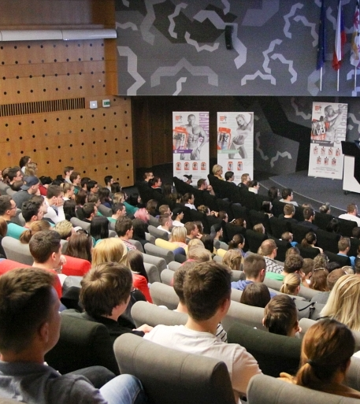
Faktory ovlivňující přesvědčivost na straně recipienta
Vzdělanost
Informovanost
Zaangažovanost
Věk
Pohlaví
Sebeúcta
Úzkostnost

Slide 21
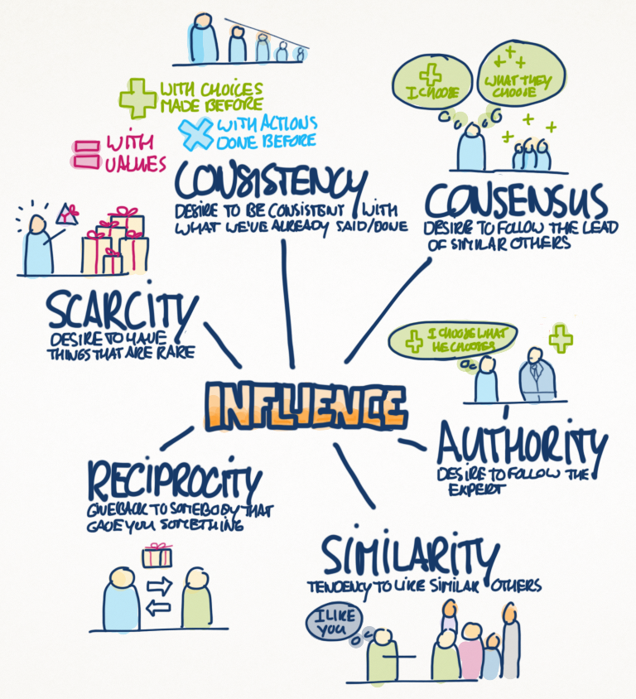
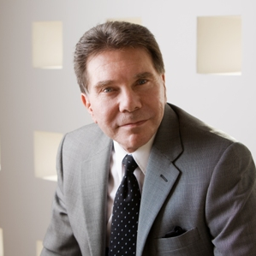
Principy přesvědčivosti dle Cialdiniho
1. reciprocita (reciprocity)
2. závazek a konzistence (consistency)
3. konsenzus, sociální schválení (consensus)
4. oblíbenost, sympatie, podobnost (liking/similarity)
5. autorita (authority)
6. vzácnost (scarcity)
→ Kniha Vliv: věda a praxe (2008)

Slide 22
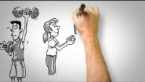
Notes:
https://www.youtube.com/watch?v=cFdCzN7RYbw

Slide 24
princip | význam | aplikace
Autorita
Sympatie
Sociální potvrzení
Reciprocita
Zásadovost
Vzácnost

Slide 25
princip | význam | aplikace
Autorita | Lidé se podřizují věrohodným expertům. | Najděte svou odbornost, identifikujte, co jste vyřešili, komu jste pomohli.
Sympatie
Sociální potvrzení
Reciprocita
Zásadovost
Vzácnost

Slide 26
princip | význam | aplikace
Autorita | Lidé se podřizují věrohodným expertům. | Najděte svou odbornost, identifikujte, co jste vyřešili, komu jste pomohli.
Sympatie | Lidé pozitivněji reagují na osoby jim sympatické. | Vytvářejte vazby založené na podobných zájmech, chvalte.
Sociální potvrzení
Reciprocita
Zásadovost
Vzácnost

Slide 27
princip | význam | aplikace
Autorita | Lidé se podřizují věrohodným expertům. | Najděte svou odbornost, identifikujte, co jste vyřešili, komu jste pomohli.
Sympatie | Lidé pozitivněji reagují na osoby jim sympatické. | Vytvářejte vazby založené na podobných zájmech, chvalte.
Sociální potvrzení | Lidé nechávají ostatní, aby schválili, co si myslí, cítí, dělají. | Využívejte „vrstevnickou sílu“.
Reciprocita
Zásadovost
Vzácnost

Slide 28
princip | význam | aplikace
Autorita | Lidé se podřizují věrohodným expertům. | Najděte svou odbornost, identifikujte, co jste vyřešili, komu jste pomohli.
Sympatie | Lidé pozitivněji reagují na osoby jim sympatické. | Vytvářejte vazby založené na podobných zájmech, chvalte.
Sociální potvrzení | Lidé nechávají ostatní, aby schválili, co si myslí, cítí, dělají. | Využívejte „vrstevnickou sílu“.
Reciprocita | Lidé cítí potřebu oplácet. | Buďte štědří, co se týká času a zdrojů.
Zásadovost
Vzácnost

Slide 29
princip | význam | aplikace
Autorita | Lidé se podřizují věrohodným expertům. | Najděte svou odbornost, identifikujte, co jste vyřešili, komu jste pomohli.
Sympatie | Lidé pozitivněji reagují na osoby jim sympatické. | Vytvářejte vazby založené na podobných zájmech, chvalte.
Sociální potvrzení | Lidé nechávají ostatní, aby schválili, co si myslí, cítí, dělají. | Využívejte „vrstevnickou sílu“.
Reciprocita | Lidé cítí potřebu oplácet. | Buďte štědří, co se týká času a zdrojů.
Zásadovost | Lidé mají tendenci dodržovat své veřejné závazky. | Nežádejte, raději se ptejte: „Zavoláte, pokud změníte plány?“
Vzácnost

Slide 30
princip | význam | aplikace
Autorita | Lidé se podřizují věrohodným expertům. | Najděte svou odbornost, identifikujte, co jste vyřešili, komu jste pomohli.
Sympatie | Lidé pozitivněji reagují na osoby jim sympatické. | Vytvářejte vazby založené na podobných zájmech, chvalte.
Sociální potvrzení | Lidé nechávají ostatní, aby schválili, co si myslí, cítí, dělají. | Využívejte „vrstevnickou sílu“.
Reciprocita | Lidé cítí potřebu oplácet. | Buďte štědří, co se týká času a zdrojů.
Zásadovost | Lidé mají tendenci dodržovat své veřejné závazky. | Nežádejte, raději se ptejte: „Zavoláte, pokud změníte plány?“
Vzácnost | Lidé si cení toho, co je vzácné. | Zdůrazněte exkluzivní informace a možnosti.

Slide 31
Co zvyšuje přesvědčivost – strategie přesvědčování:

Slide 32
Co zvyšuje přesvědčivost – strategie přesvědčování:
Opakování (pokud moc – negativní)
Zdůrazňování přínosů
Statistické údaje, tabulky, grafy
„Prosebné strategie“ (citové vydírání)
Strategie náhlého nebo postupně sílícího nátlaku
Ultimátum

Slide 33
Stupně změny
Prezentace
Pozornost
Porozumění
Poddání se = přijetí (osobní)
Osvojení si
Zjevné chování

Slide 34
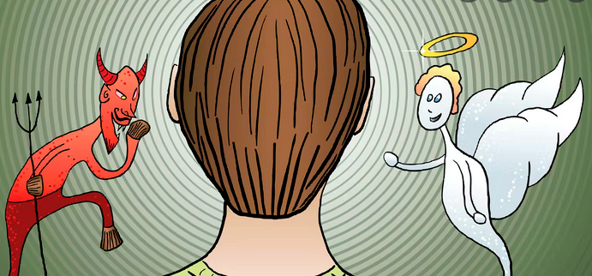
Etické aspekty persuaze

Slide 35
Etické aspekty persuaze
Nejprve se ptej, až potom obhajuj.
Buď otevřený dalším perspektivám.
Rozuměj tomu, co tvrdíš.
Buď výborně informovaný.
Vyhýbej se výmyslům, nesprávným výkladům a neúplným informacím.
Buď připraven ustoupit, když víš, že můžeš druhému způsobit škodu.
→ Simons et al., 2001

Slide 36

K vyzkoušení
Trojice
1 v pozici obchodníka
→ snaží se druhým prodat vybranou věc
3 min
→ poté krátká zpětná vazba (co fungovalo, co zlepšit)
a prohození
Notes:
http://stopky.eu/

Slide 37
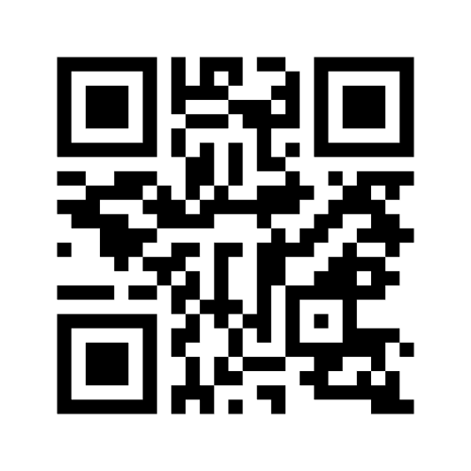





Závěr
Menti: 4343 5228
Literatura:
Notes:
Caldini – obě knihy podložené vědecky, dobře hodnocené
https://www.mentimeter.com/app/presentation/e238ed1158b3fba75450757e370b2de6/2cf9d948be32/edit

Slide 38
Doporučené zdroje
Cialdini, R.B. (2016). Před-svědčování. Brno: Jan Melvil Publishing.
Cialdini, R.B. (2012). Zbraně vlivu. Brno: Jan Melvil Publishing.
Gálik, S. (2012). Buy this book. Psychologie přesvědčování. Praha: Grada.
Myers, D.G. (2016). Sociální psychologie. Brno: Edika.

